Slide 1
ASAD : Jeu de roulette
Mouti Amir, N’dri Yao Anassa, Steiger Robin

Slide 2
Introduction
Projet initial :
Architecture : Data Centered
Jeu de roulette multijoueur
Phase 2 :
S : Système d’authentification et cryptage des échange de données
D : Tour transactionnel et persistant en cas de déconnexion
M : Multiple plateau et paris sur une case
Déroulement :
Nouvelles fonctionnalités
Diagrammes
Critique

Slide 3
Securité
Chiffrement des communications :
Utilitaire encryption.util qui permet de chiffrer/déchiffrer des objets json
Les paquets sont chiffrés avant d’être envoyés dans le WebSocket
Gérer l’authentification des utilisateurs :
Sauvegarde des utilisateurs dans un fichier json qui fait office de DB
Pour se connecter, il faut fournir un username et mot de passe qui sont comparés avec les utilisateurs stockés dans la base de données

Slide 4
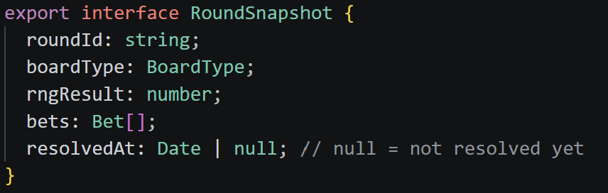
Disponibilité
D1 : Tour transactionnel
Stratégie :
Classe « RoundSnapshot » enregistrant les informations d’un tour
Repository sauvegardant les tours et leur exécution
Méthode « applyPayouts » applique le tour courant à la fin du timer
Coût / Complexité :
Complexité moyenne, mise en place d’un repository et centralisation du fonctionnement d’un tour
Coût plutôt faible, méthode d’application équivalente au traitement précédent

Slide 5
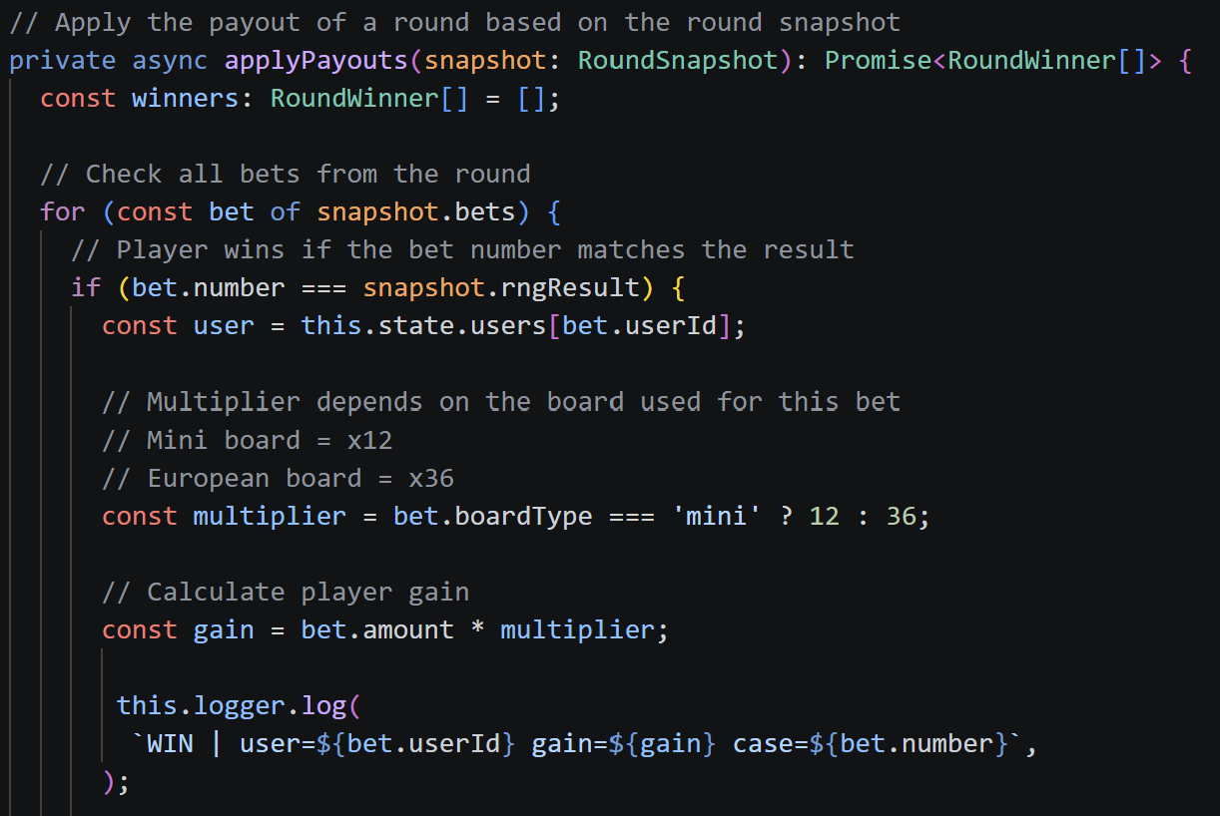
Disponibilité
D2 : Persistance d’un tour
Stratégie :
Méthode « applyPayouts » sauvegarde les résultats dans le repository malgré une déconnexion
Coût / Complexité :
Complexité équivalente à la précédente, les 2 objectifs étant co-dépendant
Coût moyen, stockage de l’ensemble des données du serveur

Slide 6
Modifiabilité
M1 : Multi-Plateaux
Stratégie :
Mise en place de deux plateaux (european et mini)
Chaque joueur est verrouillé sur son premier plateau choisi
Traitement des paris séparé selon le plateau
Coût / Complexité :
Complexité moyenne, adaptation des modèles et des règles métier
Coût faible, logique réutilisée entre les plateaux

Slide 7
Modifiabilité
M2 : Paris simultanés sur une même case
Stratégie :
Plusieurs joueurs peuvent parier sur le même numéro
Les paris sont stockés individuellement par utilisateur
Les gains sont calculés séparément pour chaque joueur
Coût / Complexité :
Complexité faible à moyenne, adaptation de la gestion des paris
Coût faible, extension de la structure existante des bets

Slide 8
Diagrammes

Slide 9
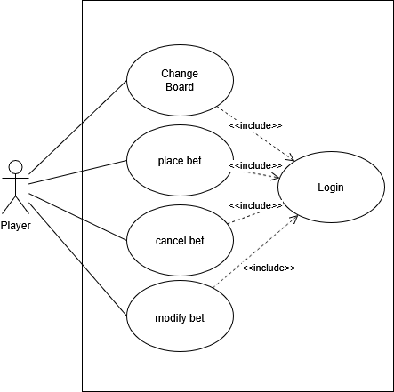
Diagramme de Usecase
Changement:
Deux plateaux de jeu
Les joueurs peuvent choisir le plateau sur lequel jouer entre chaque partie

Slide 10
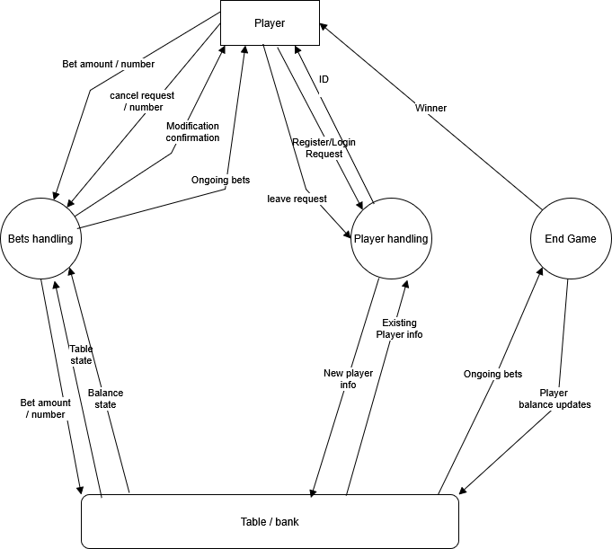
DFD
Changements:
Player Handling se charge maintenant de l’authentification
Au lieu de laisser les joueurs joindre la partie, il faut s’enregistrer et se login
Les infos des joueurs sont persistantes

Slide 11
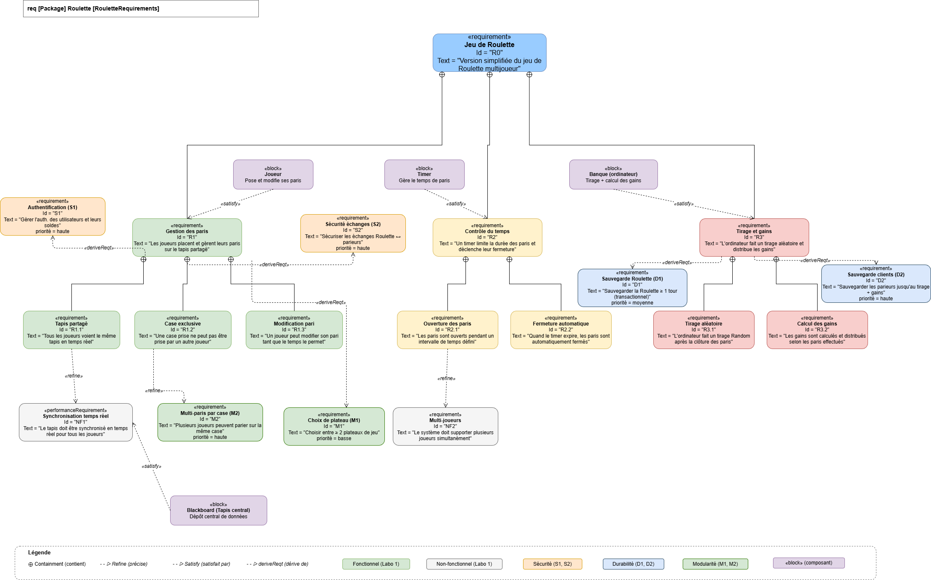
Diagramme de Requirements

Slide 12
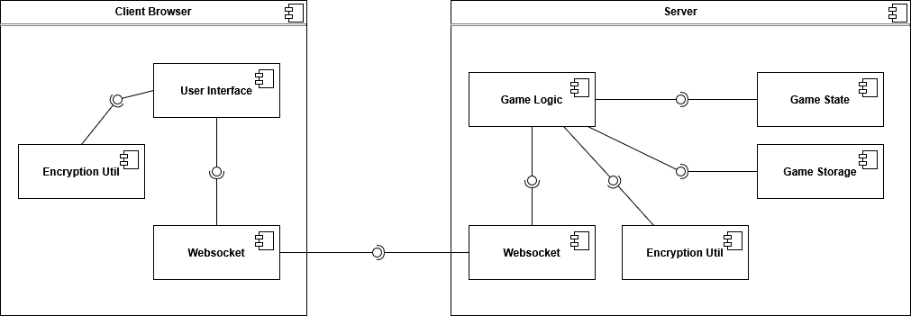
Diagramme de composants
Changements:
Ajout d’un Game Storage (DB) pour sauvegarder les informations des joueurs et les parties complétées
Ajout d’un utilitaire pour chiffrer les communications

Slide 13
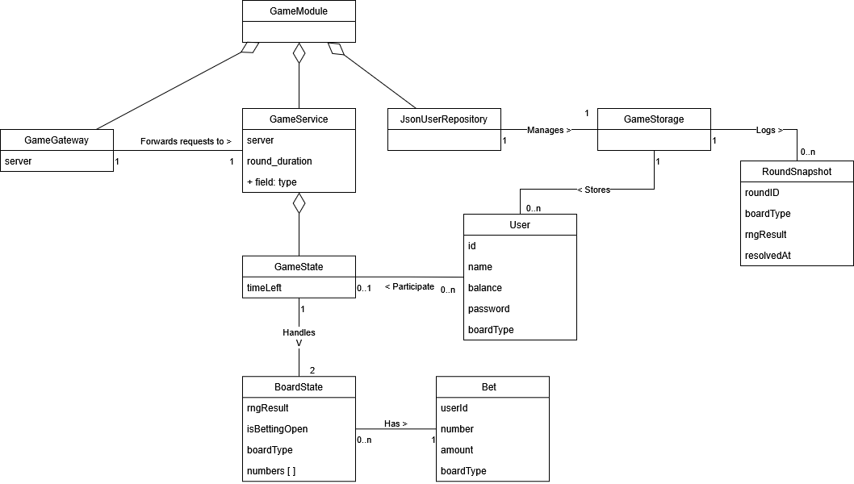
Diagramme de classes
Changements:
Deux BoardState au lieu de un
Ajout de GameStorage pour sauvegarder les comptes des joueurs et les résultats des parties

Slide 14
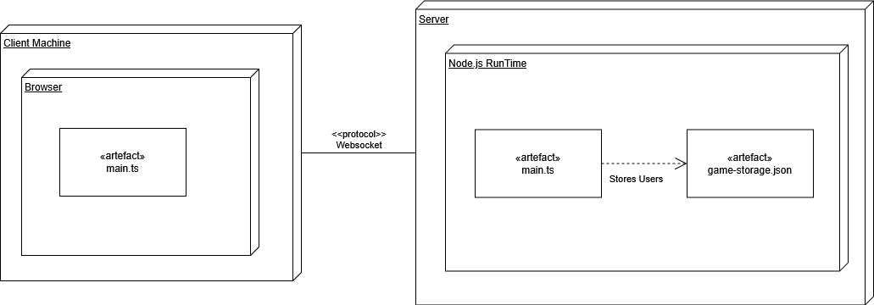
Diagramme de déploiement
Changement: ajout du game-storage.json qui fait office de DB
Notes:
Seul changement: game-storage.json (pseudo DB)

Slide 15
Critiques

Slide 16
Avantages
Inconvénients
Séparation des responsabilités claire et bien intégrée
Implémentation moderne et sécurisée (DTO, Repository)
Concurrence réactive et fluide
Technologies présentant une courbe d’apprentissage importante
Absence de certaines options de jeu ( Rouge/Noir, Pair/Impair, 3 zones de cases, etc.)
Absence d’un historique des tirages précédent

Slide 17
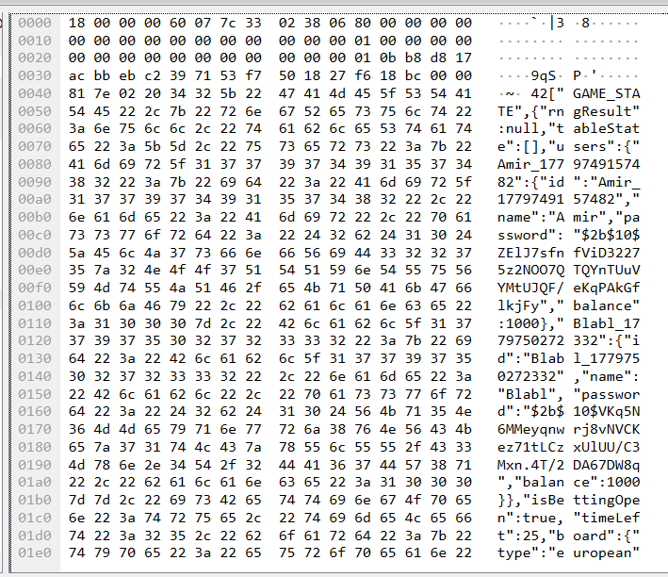
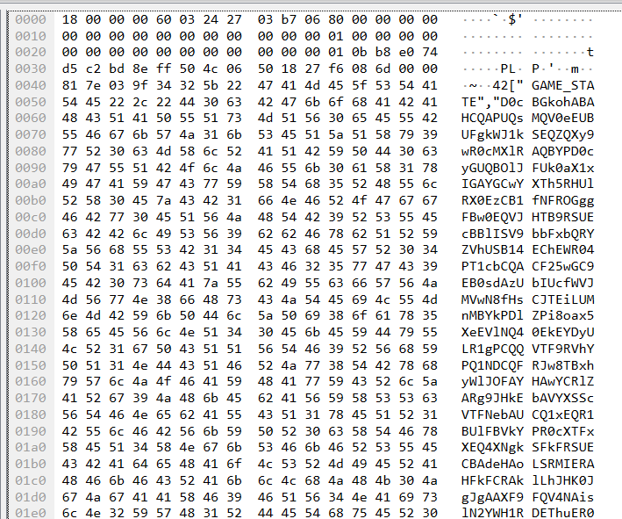
Démo: Chiffrement avant - après

Slide 18
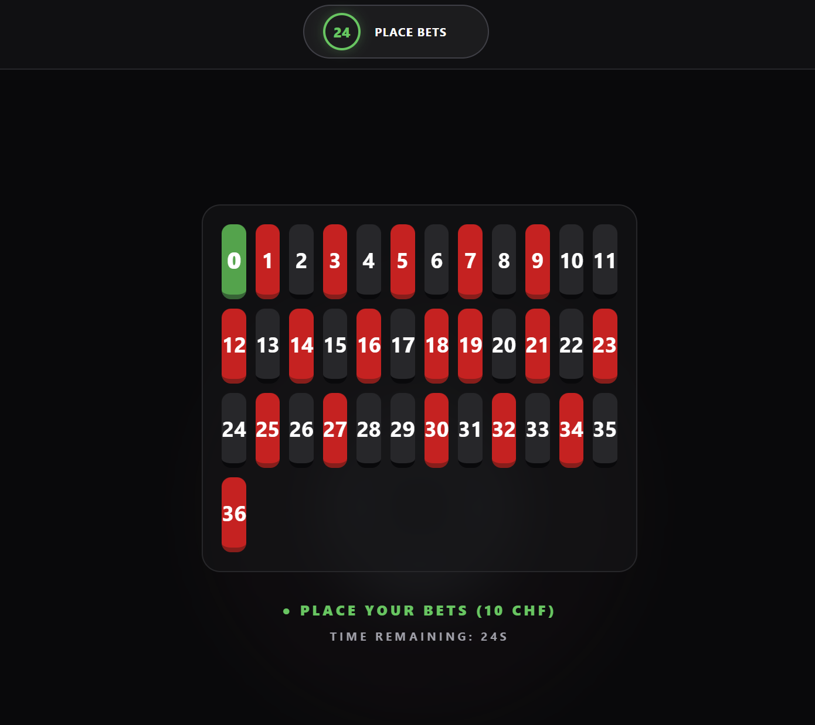
Démonstration

